Slide 1
大阪のポテンシャル
2024.3.1
第６回 国への働きかけに向けた副首都化を後押しする仕組みづくりに関する意見交換会
資料１
副首都推進局

Slide 2
目 次
１．東西二極の一極としての大阪(関西)・・・・・・・・・・・・・・３
２．首都圏非常時のバックアップ機能・・・・・・・・・・・・・・・40

Slide 3
○ 本意見交換会では、これまで、東京一極集中の現状や三大都市圏の比較を通じた大阪都市圏の特性、諸
外国の事例から見た首都と首都機能などについて、意見交換を行ってきた。
○ 今回の資料は、これらの議論も踏まえつつ、一般的に首都が有する諸機能や首都圏非常時のバックアッ
プに必要となる機能について、東西二極の一極としての大阪（又は関西として）がどの程度のポテンシャ
ルを有しているのかについて整理した。
○ これをもとに、以下のような観点から意見交換をお願いしたい。
・大阪は、東西二極の一極として、首都が担う機能、役割を一定果たせる能力があるのではないか
・大阪は、首都圏非常時の政府中枢機能のバックアップ先としても最適なのではないか
・大阪の副首都化が西日本全体の発展、活性化への還流、循環につながるのではないか
そのうえで、
・大阪が持つポテンシャルを戦略的に高め、日本全体の成長・発展に繋げていくべきことを国に訴求
し、大阪の副首都化を後押しする仕組みづくりに繋げていくためには、国に対してどのような形で
アピールしていけばよいか
【資料の要約】
首都が有する諸機能のうち、政治・行政や経済等については、東京への集積が大きく、差は大きいものの、多くの指標で東京に次いで高くなっており、国内の他の主要都市と比較して、ヒト、モノ、カネが最も集まる都市となっている。
また、人流・物流面では、アジア便に強く訪日外国人の西の受入拠点となっている関西国際空港や、
全国各地に豊富な路線網を有する大阪空港、我が国のコンテナ物流戦略の西の要となる阪神港も有し
ており、西日本の拠点都市としての性格も有している。
大阪は、国の地方支分部局も集積し、多くの企業や指定公共機関から首都圏の非常災害時のバックアップ先として想定されており、政府中枢機能のバックアップ先としても適している。

Slide 4
１ 東西二極の一極としての大阪(関西)

Slide 5
■次頁以降、首都が有する諸機能について、東西二極の一極としての大阪（関西）のポテンシャルを整理した。
その項目は下表のとおり。
機 能 | 指 標 | 大阪(関西)のポテンシャル
(1)政治・行政 | 国出先機関等の立地 国家公務員一般行政職在勤人員 | 近畿ブロックの中心として多くの機関が立地。他地域にない又は国内に数か所しかない機関も立地。国家公務員一般行政職の在勤人員も東京、北海道に次いで多い
(2)外 交 | 駐日在外公館 | 大使館は全て東京都に立地。領事館（名誉領事館含む）では大阪府に最も多く立地
(3)経済・金融 | 経済規模、産業構造 | 東京の４割弱の経済規模、バランスのとれた産業構造
 | 上場企業本社、外資系企業 | 東京への集積度が過半を占めるが、国内２位（外資系は３位）の立地数
 | 証券取引金額 金融関係事業所 | デリバティブ商品等を扱う大阪取引所が立地し、取扱金額も大きい 銀行等の事業所数は、東京への集積が大きいものの国内２位
 | 特色ある産業、特区 | ライフサイエンス、エネルギー分野の事業所が多い。京阪神で国の特区指定も
 | 大学発ベンチャー創出数、本社数 | 東京への集積度が高いが創出数は国内２位、本社数は３位
(4)情報通信 | データセンター | 大阪・関西には、多くのデータセンターが立地。大規模施設も多い傾向
(5)高等教育 | 大学、学生数、留学生数 入学者の出身地域 | 大学数や学生数は東京の３分の１程度だが、隣接府県にも集積の拡がりがある 出身別では、地元以外では西日本から学生を多く受け入れている
(6)MICE | コンベンション施設 | 関西圏には首都圏とともに多くの施設が立地し、大規模施設も多い
(7)国際人流 | 国際線ネットワーク 外国人入国時利用空港 訪日外国人の受入れ 日本人出国時利用空港 | 関空の国際線は、首都圏空港（成田・羽田）と並ぶ、我が国の２大出入国拠点 特にアジア便に強く、アジアからの入国者の受入拠点となっている 訪日外国人旅行者数やその伸び率は関東を上回り、我が国の観光立国を下支え 日本人の海外渡航時も、近畿・中国・四国地方在住者を中心に、関空を多く利用
(8)国内人流 | 人口移動 | 大阪は各地域の主要都市や中国・四国地方からの移動が多い
 | 国内航空旅客流動 | 大阪は西日本の中心地として、全国各地との間でバランスよく航路及び旅客数を確保
(9)国際物流 | 国際コンテナ戦略港湾 | 阪神港は広く西日本の地方港との間で航路網を構築 また、釜山港等の海外トランシップからの転換をめざし、日本海側の航路も開設
(10)国内物流 | 地域間貨物純流動 | 関東、中部との間のほか、中国、四国、九州地方との貨物流動も大きい
 | 航空貨物後背圏 | 羽田空港は近畿以北の25都府県、大阪空港は中部から中国・四国までの21府県をカバー
(11)その他 指標 | 人口密度 合計特殊出生率 自治体の財政力指数 | 東京、大阪ともに人口密度は高い 出生率は、全国的には西高東低だが、東京、大阪及びその近辺は全国平均以下 財政力指数は、東京都を筆頭に、神奈川県、愛知県も高い。大阪も全国平均以上

Slide 6
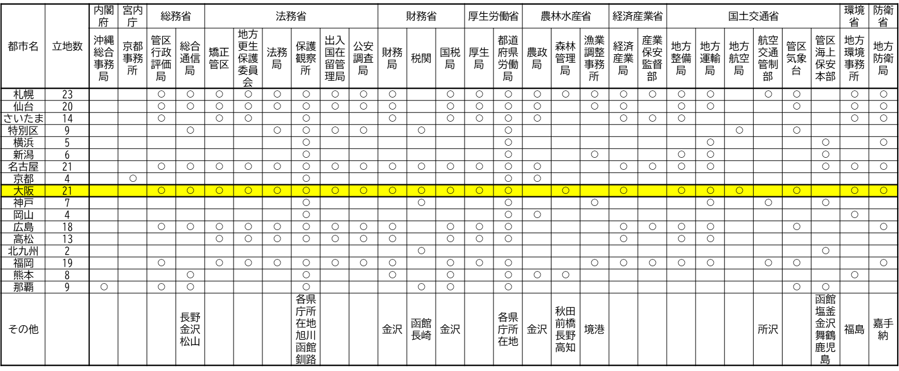
１(１)【政治・行政】国出先機関等の立地
大阪には、地域ブロックの中心都市として、管区機関をはじめ多くの地方支分部局が所在。
また、外務省や中央労働委員会など、他地域にはない、又は国内に数か所しかない機関の事務所も立地。
主要都市における国の地方支分部局の立地数
その他の国機関の大阪・関西の立地例
独立行政法人の例
外務省：関西分室（他に、沖縄事務所、成田分室）
中央労働委員会：西日本事務所（他に事務所なし）
国立国会図書館：関西館
（他に、国際子ども図書館＠つくば市）
大阪府内に本部を置くのは３法人
（造幣局、医薬基盤・健康・栄養研究所、
国立循環器病研究センター）⇒１都３県、つくば市以外では最多
東京と大阪のみに拠点を置くのは５法人。
（日本医療研究開発機構、福祉医療機構、医薬品医療機器総合機構、
工業所有権情報・研修館、新エネルギー・産業技術総合開発機構、
日本高速道路保有・債務返済機構）
日本貿易振興機構は、東京と大阪の２本部制。
出典：内閣官房HP「行政機構図」や各道立行政法人HPなどを参考に副首都推進局で作成

Slide 7
１(１)【政治・行政】国出先機関の長の俸給表の適用
国の出先機関の長の指定職俸給表の適用状況をみると、大阪（関西）に所在する出先機関の長は、東京（関東）の出先機関と同等か東京（関東）に次ぐ２番目で、他地域の出先機関よりも上位となっているケースが多い。
俸給表の適用 | 俸給表上の適用 | 職 名
大阪（関西）は 東京（関東） と同等 | 他より上位 | 大阪法務局長、近畿公安調査局長、近畿財務局長、大阪税関長、大阪国税局長、 大阪労働局長、近畿地方整備局長、近畿運輸局長
 | 名古屋と同等、 他より上位 | 近畿管区行政評価局長、大阪矯正管区長
 | 他と同等 | 近畿地方更生保護委員会委員長、大阪地方出入国在留管理局長、近畿森林管理局長、 大阪管区気象台長、近畿総合通信局長
大阪（関西）は 東京（関東） より下位 | 他より上位 | 大阪府警察本部長
 | 名古屋と同等、 他より上位 | 公正取引委員会近畿中部四国事務所長※
 | 他と同等 | 近畿管区警察局長、近畿厚生局長、近畿経済産業局長
 | 他より下位 | 大阪高等検察庁事務局長（福岡が上位）、近畿農政局長（東北が上位）
※公正取引委員会は関東を所管する出先が無いため、本局と比較。
出典：人事院「指定職俸給表の適用を受ける職員の号俸の定め並びに職務の級の定数の設定及び改定に関する意見の申出」をもとに副首都推進局で作成

Slide 8
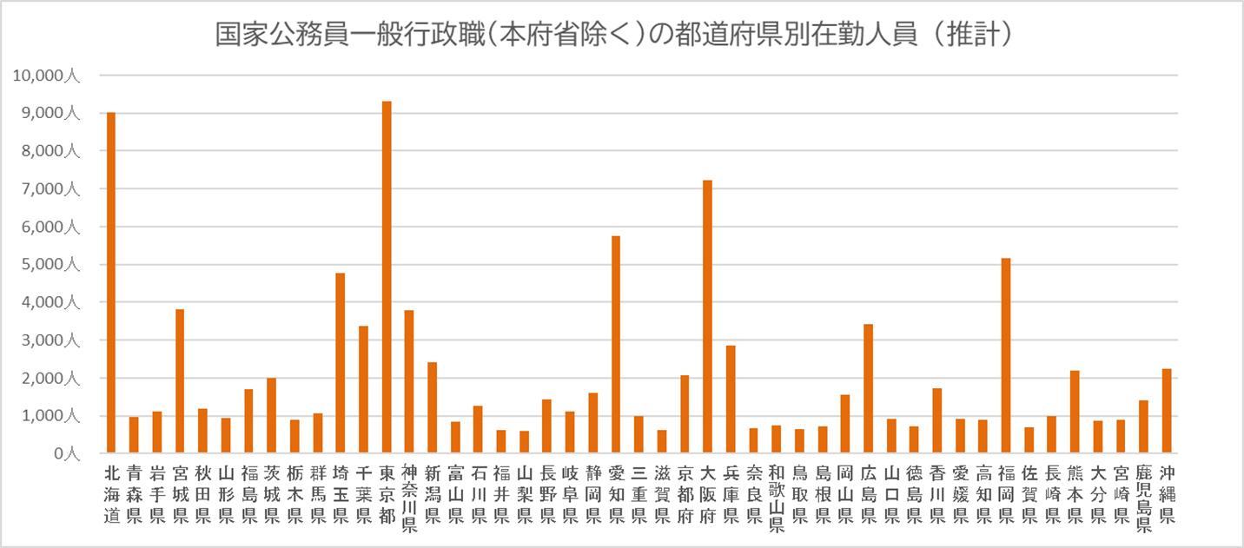
１(１)【政治・行政】国家公務員一般行政職(本府省を除く)の在勤人員(推計)
国家公務員一般行政職（本府省勤務を除く）の都道府県別在勤人員（推計）では、大阪府には、東京都、北海道に次いで多くの職員が勤務している。
※令和５年４月１日現在、行政職俸給表（ー）が適用される国家公務員一般行政職の都道府県別在勤人員をもとに推計。
ここでは、総数（139,522人）のうち、本府省勤務者（38,833人）については、東京都内で勤務しているとの仮定のもと作成した。
このため、文化庁の京都移転等に伴う本府省勤務者の勤務先の変更は考慮できておらず、誤差が生じている。
※行政職俸給表（一）は、一般的な行政事務に従事する職員（事務職及び技術職）に広く適用される。税務署職員や刑務官、海上保安
官、航空管制官、医師、看護師等については、別の俸給表が適用されるため、ここでの人数には含まれない。
出典：令和５年度国家公務員給与等実態調査報告書をもとに副首都推進局で推計

Slide 9
１(２)【外交】駐日外国公館の立地
駐日外国公館（名誉領事館も含む）の立地状況をみると、大使館については、すべて東京都に立地している。
領事館及び名誉領事館でみると、大阪府に最も多く立地しているほか、隣接する兵庫県、京都府にも立地している。
○駐日外国公館数（名誉領事館も含む）
順位 | 都道府県 | 駐日外国 公館数 | 内訳
順位 | 都道府県 | 駐日外国 公館数 | 大使館 | 領事館 | 名誉領事館
1 | 東京都 | 175 | 155 | 7 | 13
2 | 大阪府 | 54 | 0 | 16 | 38
3 | 愛知県 | 40 | 0 | 8 | 32
4 | 北海道 | 35 | 0 | 4 | 31
5 | 福岡県 | 28 | 0 | 5 | 23
6 | 兵庫県 | 11 | 0 | 2 | 9
7 | 広島県 | 10 | 0 | 1 | 9
8 | 沖縄県 | 9 | 0 | 1 | 8
9 | 京都府 | 8 | 0 | 1 | 7
8
出典：外務省HP「駐日外国公館リスト」をもとに副首都推進局で作成（2024年２月時点）

Slide 10
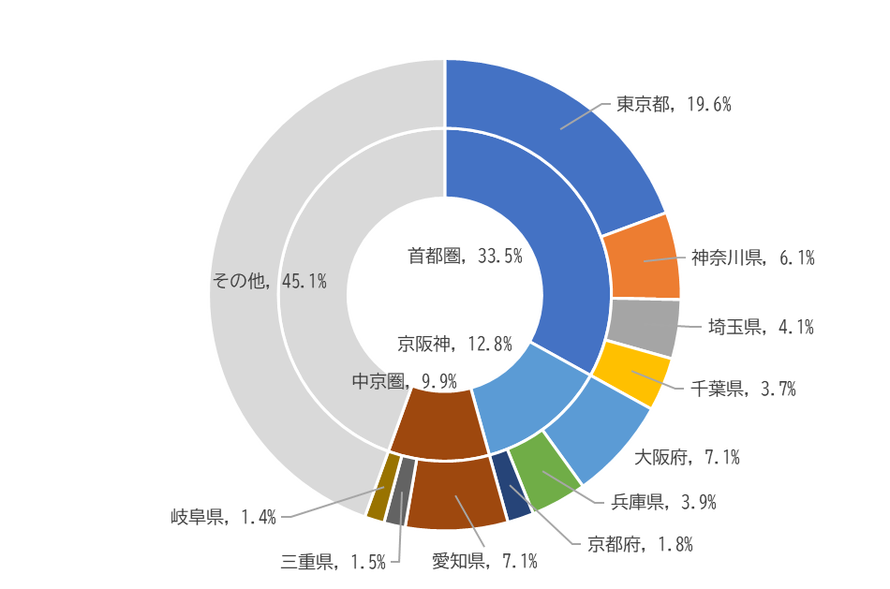
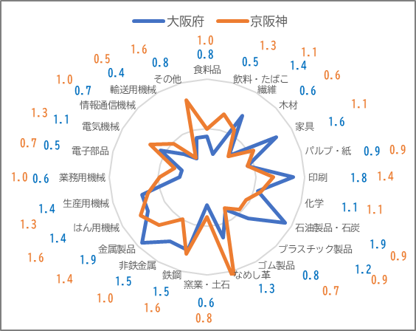
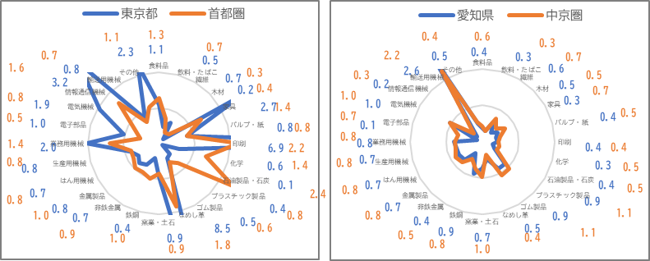
１(３)【経済・金融】経済規模と産業構造
都道府県別のGDPでは、東京都が１位で、大阪府と愛知県は拮抗しているが、圏域レベルで見ると、京阪神（京都府、大阪府、兵庫県）と中京圏（愛知県、三重県、岐阜県）との間に差が生じている。
産業構造は、大阪府は、東京都や愛知県のような突出した産業分野が見受けられず、バランスの取れた産業構造となっている。
【ＧＤＰの全国シェア（2020年）】
【産業構造（製造業出荷額等の特化係数）】
2.2
出典：内閣府「県民経済計算」
出典：経済産業省「工業統計表（2020）」を参考に副首都推進局で作成

Slide 11
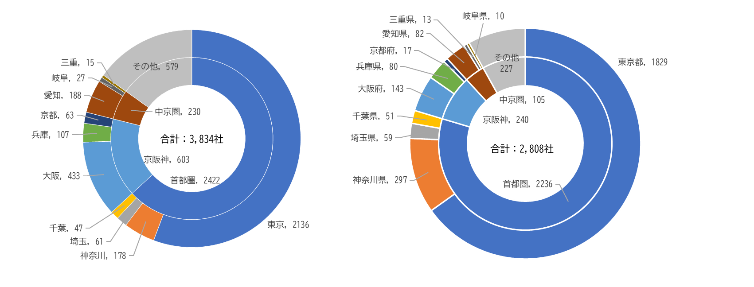
１(３)【経済・金融】上場企業本社・外資系企業の所在
東証上場企業の本社所在地では、東京都への立地が圧倒的に多いが、大阪府はそれに次いで多く、３位の愛知県の２倍以上。圏域でみても、同様の傾向。
外資系企業の所在地は、東京都のほか神奈川県にも多く所在。大阪府は３位、愛知県が４位となっている。圏域でみると、首都圏以外では、京阪神は中京圏の２倍以上。
【東証上場企業本社所在地の内訳】
（プライム、スタンダード、グロース）
【外資系企業の所在地域】
出典：東京証券取引所HP「東証上場会社情報サービス」（２月時点）を参考に副首都推進局で作成
出典：経済産業省「外資系企業動向調査（2020）」
10

Slide 12
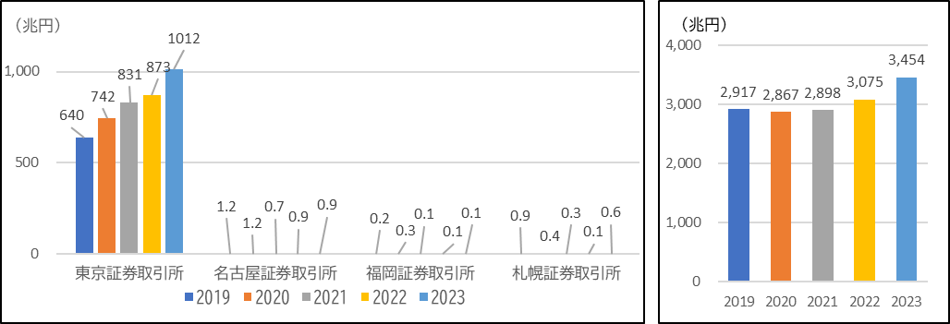
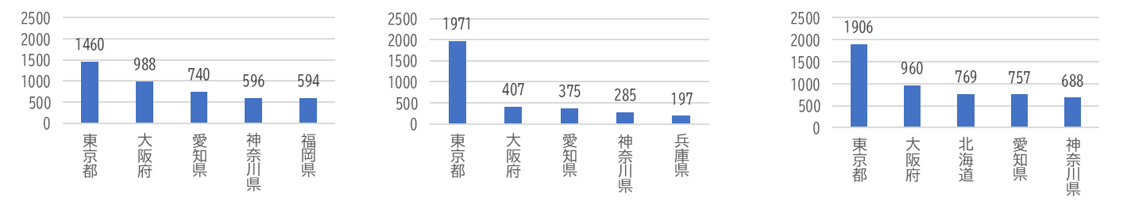
１(３)【経済・金融機能】証券取引金額、金融関係事業所数
証券取引所の取扱金額を見ると、現物株式（普通株式）では、東京取引所が他都市の取引所を圧倒している。
大阪には、東証との役割分担により、専らデリバティブ商品等を扱う大阪取引所があり、取扱金額も大きい。また、大阪に本拠地を置く私設取引所（PTS）も存在。
金融関係の事業所数は、銀行、金融商品取引業、保険業のいずれも、東京に次ぎ全国２位。
■ 証券取引所別の取引金額
現物株式等売買代金（普通株式のみ）
大阪取引所での
デリバティブ商品等取引金額
★大阪デジタルエクスチェンジ★
・日本株のPTS※の運営企業の１つ
（PTS運営企業は全国で３社）
・2021年６月から営業開始
・2023年８月に本店を大阪に移転
・2023年の取扱高は、約10兆円
（東証売買高の約１％、
PTSの売買髙の約8.5％）
※PTS：金融商品取引所を介さず有価証券を売買することが出来る電子取引システム
（補足）
2013年に、東京証券取引所と大阪証券取引所（現：大阪取引所）が経営統合し、統合後は、東京を株式などの現物市場、大阪をデリバティブ市場としている。
出典）証券取引所ごとの取扱高：（株）日本取引所グループHP 大阪デジタルエクスチェンジ：大阪府国際金融都市HP及び同社のHPをもとに副首都推進局で作成
※大阪取引所の取引金額は、「株価指数関連等」と「国債・金利関連」の合計
■ 事業所数
（銀行）
（金融商品取引業）
（保険業）
11
出典：経済センサス活動調査（2021） 銀行：産業小分類622銀行（中央銀行を除く） 金融商品取引業：産業小分類561 金融商品取引業 保険業：産業省分類671生命保険業 672損害保険業

Slide 13
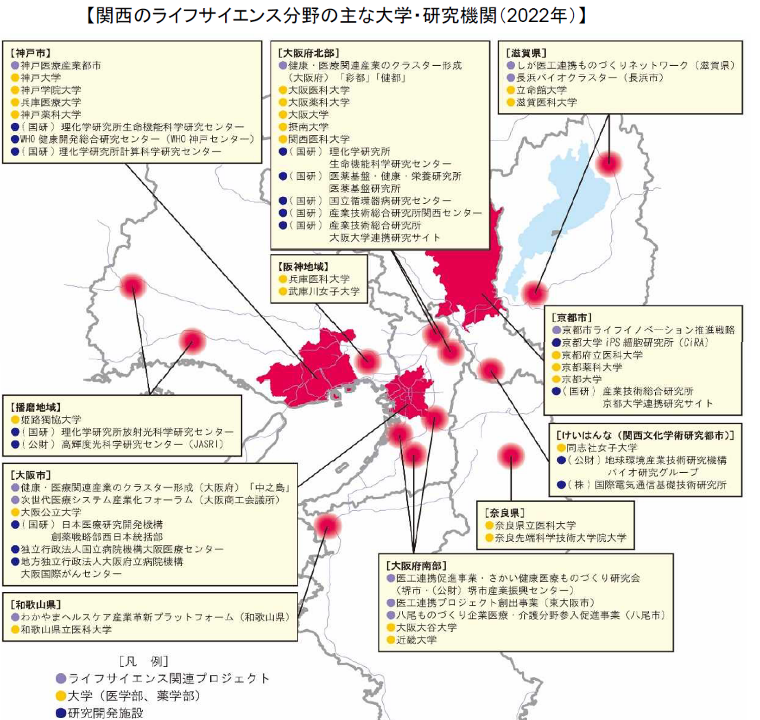
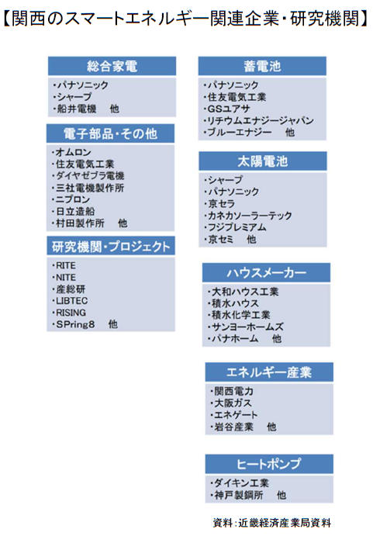
１(３)【経済・金融】特色ある産業の集積
（ライフサイエンス、スマートエネルギー関係の企業、大学、研究機関の立地）
大阪・関西には、ライフサイエンスやスマートエネルギーに係る企業や大学・研究機関が多数立地している。
出典：国土交通省「令和５年度 近畿圏広域
地方計画協議会（R５.６.16）」配布資料

Slide 14
１(３)【経済・金融】特色ある産業の集積（ライフサイエンス）
2019年の医薬品産業の事業所数について、大阪は都道府県別で第２位であり、近畿地方は地域別で第２位である。
2019年の医薬品産業の製造品出荷額等について、大阪は都道府県別で第12位であり、近畿地方は地域別で第２位である。
医薬品産業の「事業所数」・「製造品出荷額等」 （2019年実績）
（事業所数）
（製造品出荷額等）
（都道府県別）
（地域別）
（都道府県別）
（地域別）
 | 都道府県 | 箇所 | シェア
1 | 富山 | 73 | 9.2%
2 | 大阪 | 63 | 7.9%
3 | 埼玉 | 55 | 6.9%
4 | 兵庫 | 48 | 6.0%
5 | 東京 | 38 | 4.8%
 | 全国計 | 794 | 100％
 | 地域 | 箇所 | シェア
1 | 関東 | 275 | 34.6%
2 | 近畿 | 214 | 27.0%
3 | 中部 | 140 | 17.6%
4 | 九州 | 52 | 6.5%
5 | 東北 | 39 | 4.9%
 | 全国計 | 794 | 100％
 | 都道府県 | 百万円 | シェア
1 | 埼玉 | 841,473 | 10.7%
2 | 兵庫 | 800,931 | 10.2%
3 | 滋賀 | 719,954 | 9.2%
 | ・ ・
12 | 大阪 | 229,845 | 2.9%
 | 全国計 | 7,846,098 | 100％
 | 地域 | 百万円 | シェア
1 | 関東 | 2,800,956 | 35.7%
2 | 近畿 | 1,938,548 | 24.7%
3 | 中部 | 1,327,846 | 16.9%
4 | 中国 | 555,129 | 7.1%
5 | 四国 | 552,689 | 7.0%
 | 全国計 | 7,846,098 | 100％
※近畿 ：福井、滋賀、京都、大阪、兵庫、奈良、和歌山
※医薬品産業：経済産業省「2020年工業統計調査」の細分類、「医薬品原薬製造業」「医薬品製剤製造業」「生物学的製剤製造業」「生薬・漢方製剤製造業」「動物用医薬品製造業」「試薬製造業」に該当するもの
出典：経済産業省「2020年工業統計調査」（令和３年８月25日現在）をもとに副首都推進局で作成
13

Slide 15
１(３)【経済・金融】特色ある産業の集積（ライフサイエンス）
2019年の医療機器産業の事業所数について、大阪は都道府県別で第３位であり、近畿地方は地域別で第２位である。
2019年の医療機器産業の製造品出荷額等について、大阪は都道府県別で第９位であり、近畿地方は地域別で第２位である。
医療機器産業の「事業所数」・「製造品出荷額等」 （2019年実績）
（事業所数）
（製造品出荷額等）
（都道府県別）
（地域別）
（都道府県別）
（地域別）
 | 都道府県 | 箇所 | シェア
1 | 東京 | 264 | 13.9%
2 | 埼玉 | 179 | 9.4%
3 | 大阪 | 143 | 7.5%
4 | 神奈川 | 112 | 5.9%
5 | 愛知 | 102 | 5.4%
 | 全国計 | 1,906 | 100％
 | 地域 | 箇所 | シェア
1 | 関東 | 1,063 | 55.8%
2 | 近畿 | 307 | 16.1%
3 | 中部 | 175 | 9.2%
4 | 東北 | 135 | 7.1%
5 | 九州 | 99 | 5.2%
 | 全国計 | 1,906 | 100％
 | 都道府県 | 百万円 | シェア
1 | 東京 | 328,860 | 12.7%
2 | 茨城 | 321,420 | 12.5%
3 | 京都 | 218,842 | 8.5%
 | ・ ・
9 | 大阪 | 119,363 | 4.6%
 | 全国計 | 2,580,965 | 100％
 | 地域 | 百万円 | シェア
1 | 関東 | 1,508,180 | 58.4%
2 | 近畿 | 418,477 | 16.2%
3 | 東北 | 310,082 | 12.0%
4 | 中部 | 202,697 | 7.9%
5 | 九州 | 61,817 | 2.4%
 | 全国計 | 2,580,965 | 100％
※近畿 ：福井、滋賀、京都、大阪、兵庫、奈良、和歌山
※医療機器産業：経済産業省「2020年工業統計調査」の細分類、「医療・衛生用ゴム製品製造業」「理化学用・医療用ガラス器具製造業」「再生骨材製造業」「人口骨材製造業」「精密測定器製造業」「分析機器製造業」「試験機製造業」「医療用機械器具製造業」「歯科用機械器具製造業」「医療用品製造業（動物用医療機械器具を含む）」「歯科材料製造業」「医療用電子応用装置製造業」「医療用計測器製造業」に該当するもの
14
出典：経済産業省「2020年工業統計調査」（令和３年８月25日現在）をもとに副首都推進局で作成

Slide 16
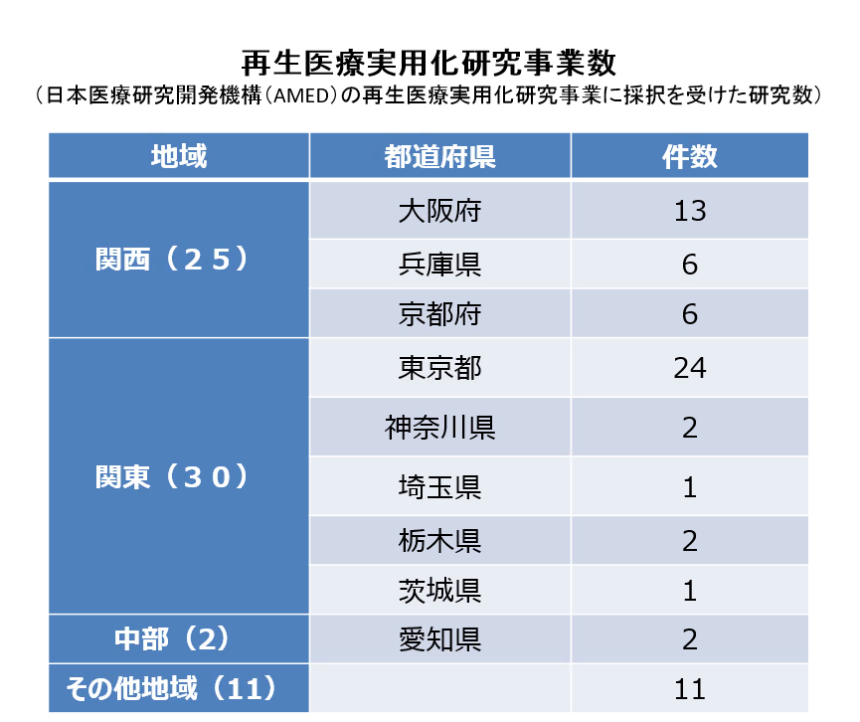
１(３)【経済・金融】特色ある産業の集積（ライフサイエンス）
日本医療研究開発機構（AMED）の再生医療実用化研究事業に採択を受けた研究数は13と、全国２番目となっている。
（2016年9月時点）
出典：大阪バイオ・ヘッドクオーターHP
15

Slide 17
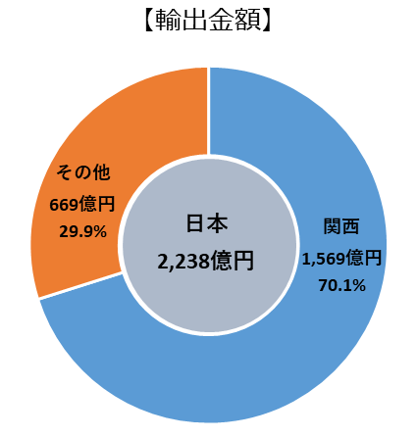
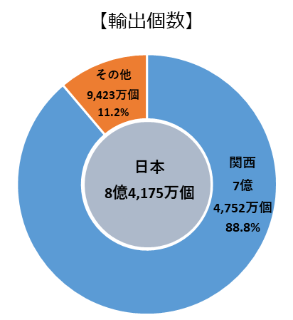
１(３)【経済・金融】特色ある産業の集積（スマートエネルギー）
大阪・関西には、リチウムイオン電池の生産拠点が多数立地しており、リチウムイオン電池の全国輸出における関西（２府４県）のシェアは、金額ベースで70.1%、個数ベースで88.8%を占めている。
＜関西のリチウムイオン電池 全国輸出シェア(2019年)＞
※上記グラフにおける、「関西」は、近畿2府4県(滋賀県、京都府、大阪府、兵庫県、奈良県、和歌山県)の合計。
出典：大阪府・大阪市「万博のインパクトを活かした大阪の将来に向けたビジョン 資料編」
16

Slide 18
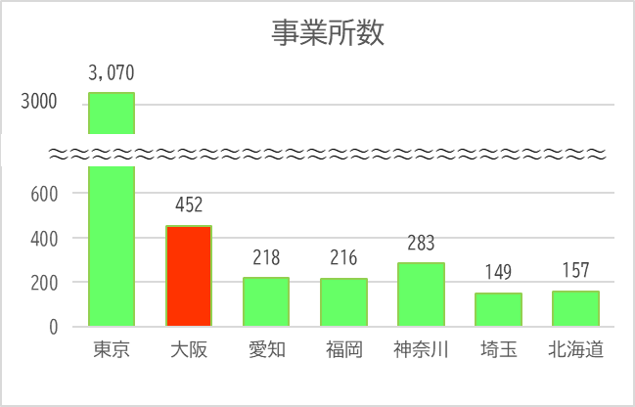
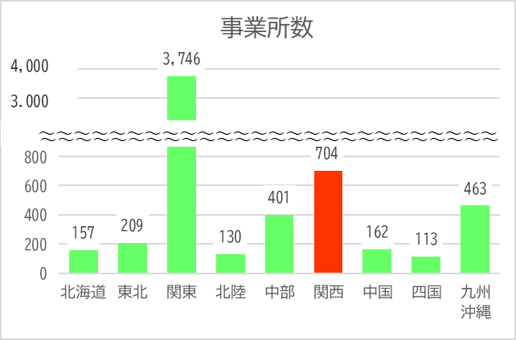
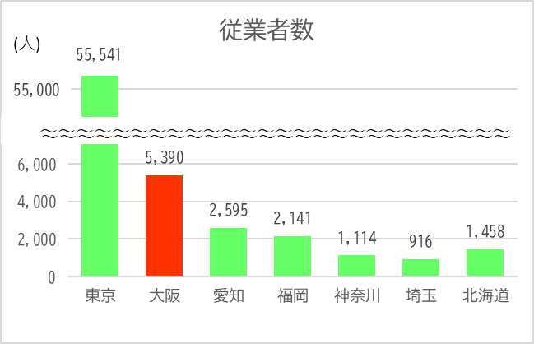
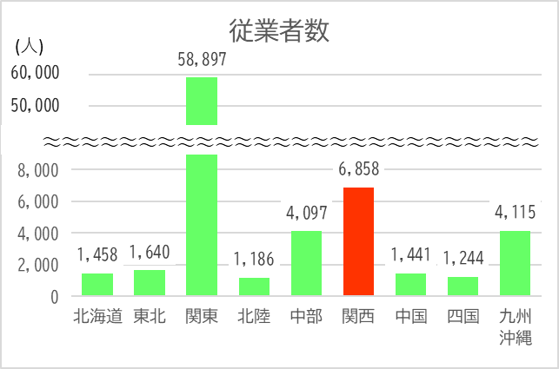
１(３)【経済・金融】特色ある産業の集積（映像情報制作・配給業関係）
映像制作・配給業の事業所や従業者数は東京に集中しているものの、大阪、関西にも集積が見られる。
【上位７都市】
【地方別】
出典：総務省「令和３年経済センサス活動調査」をもとに副首都推進局で作成

Slide 19
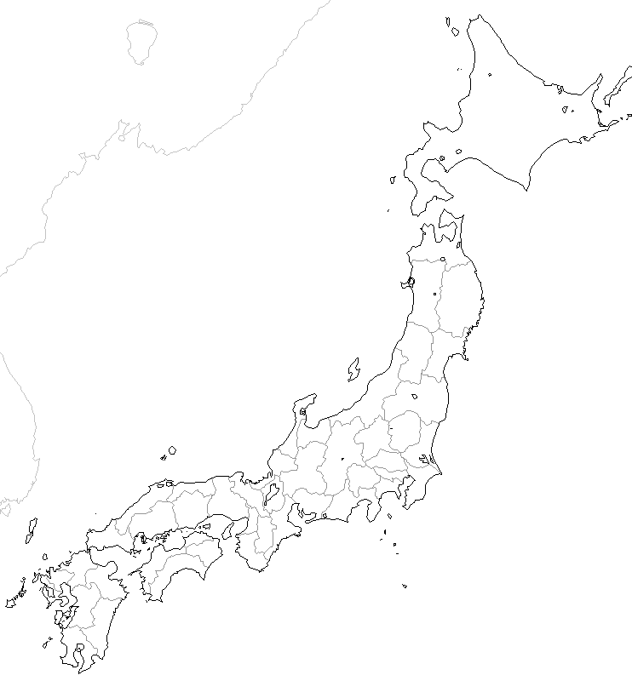
１(３)【経済・金融】特色ある産業の集積(特区制度を活用した先進的な取組み)
国内における大都市圏は、関西圏を含めていずれも国家戦略特別区域に指定されており、規制・制度改革を通じたビジネス環境の整備を行っている。
【大阪府・大阪市（スーパーシティ型）】
・対象区域：大阪府・大阪市
・目 的：大胆な規制改革と併せて
複数分野の先端的サービスを実装
【関西圏】
・対象区域：大阪府、兵庫県及び京都府
・目 的：医療等のイノベーション拠点創出、
チャレンジ人材支援
【東京圏】
・対象区域：東京都、神奈川県並びに
千葉県千葉市及び成田市
・目 的：国際ビジネス、イノベーションの
拠点創出
【愛知県】
・対象区域：愛知県
・目 的：「産業の担い手育成」のための
教育・雇用等の総合改革拠点
【福岡市・北九州市】
・対象区域：福岡県福岡市及び北九州市
・目 的：創業のための雇用改革拠点

Slide 20
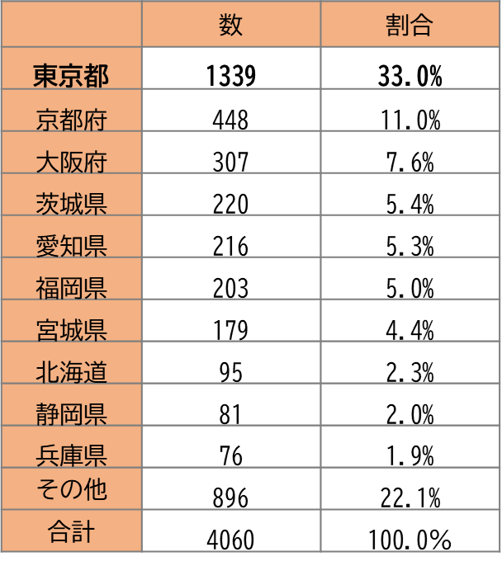

１(３)【経済・金融】大学発ベンチャー
大学発ベンチャー創出数では、大阪府は３位で、大学発ベンチャー本社所在数は、大阪府は２位。
■ 都道府県別 大学発ベンチャー本社所在数
（2022年度時点）
■ 都道府県別 大学発ベンチャー創出数
（2022年度時点）
出典：経済産業省「令和４年度産業技術調査大学発ベンチャーに関する実態等調査」をもとに副首都推進局で作成

Slide 21
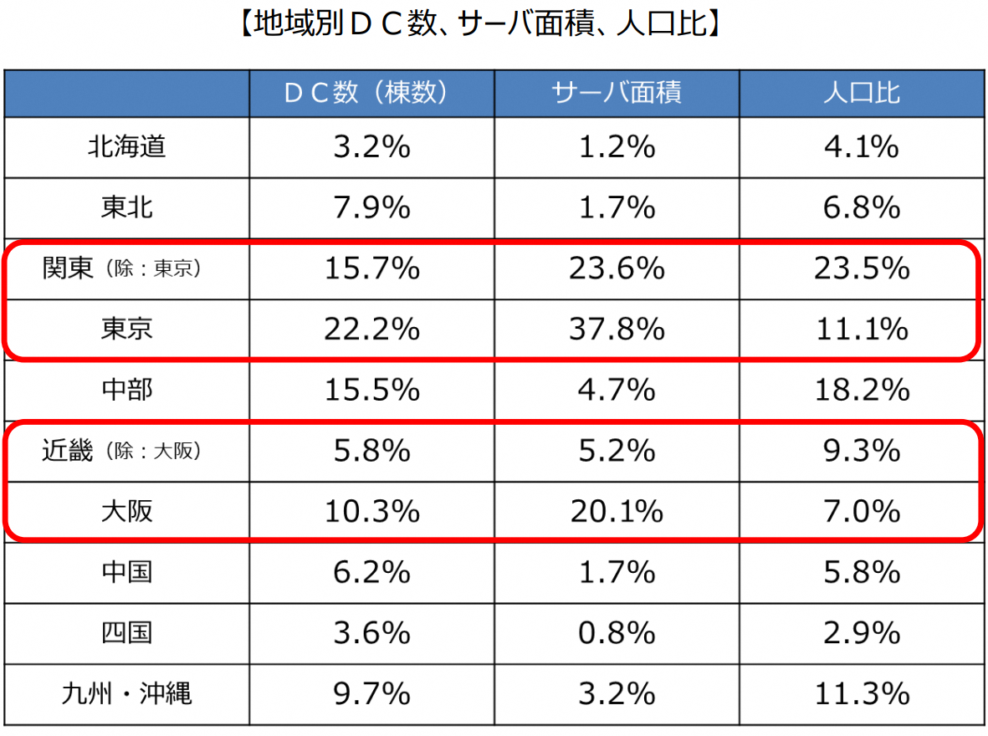
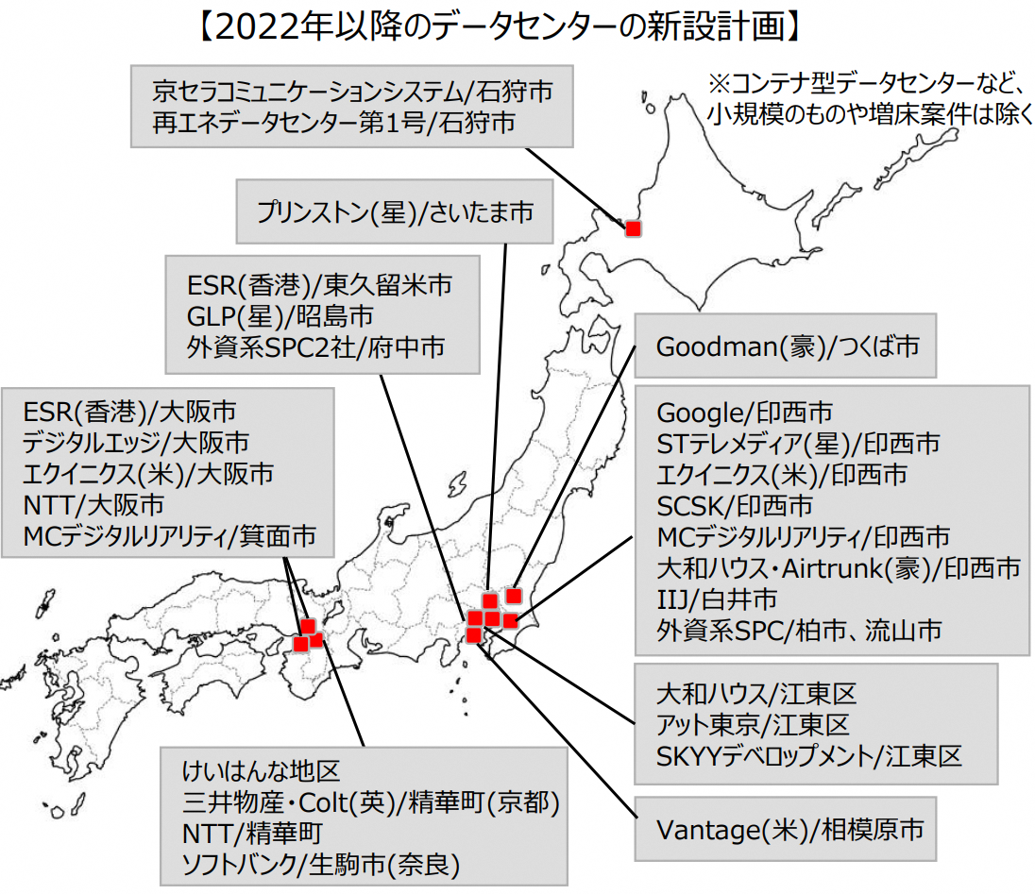
１(４)【情報通信】データセンター
東京・関東と大阪に立地しているデータセンター（DC）は、DC数の全国シェアよりもDC面積の全国シェアが高く、大規模な施設が立地していると考えられる。
2022年以降の新設計画をみると、首都圏以外の多くは大阪・関西が選ばれれている。
出典：経済産業省・総務省「第４回デジタルインフラ（DC等）整備に関する有識者会合」(R５.３.３)資料

Slide 22
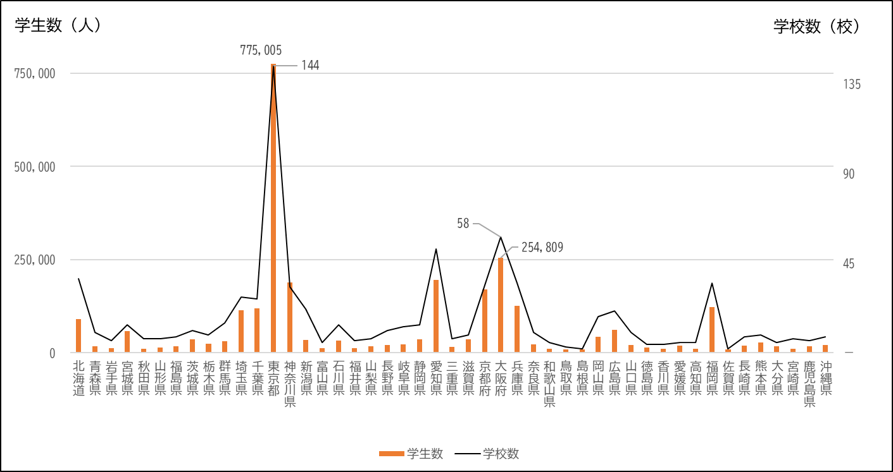
１(５)【高等教育機関】大学数、学生数
大学数や学生については、大阪府は東京都に次いで、全国２位。
東京都や大阪府は、その周辺の府県にも一定の学校数や学生数が存在し、隣接府県への拡がりが見受けられる。
21
出典：文部科学省「学校基本調査（2023年）」をもとに副首都推進局で作成

Slide 23


１(５)【高等教育機関】外国人留学生
都道府県別の外国人留学生数や、外国人留学生が就職した人数は、大阪府は東京都に次いで多い。
■ 都道府県別の外国人留学生在籍数（2022年度）
■ 都道府県別の外国人留学生が就職した人数（2022年度）
出典：左：独立行政法人日本学生支援機構「令和３年度外国人留学生在籍状況調査」をもとに副首都推進局で作成
右：法務省入国管理局「令和３年における留学生の日本企業等への就職状況について」をもとに副首都推進局で作成

Slide 24
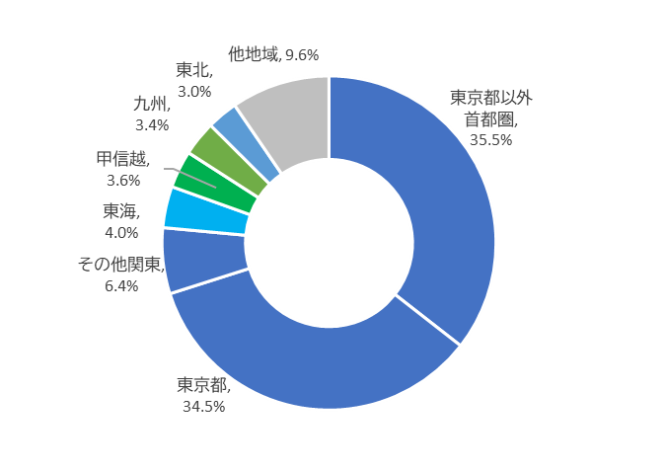
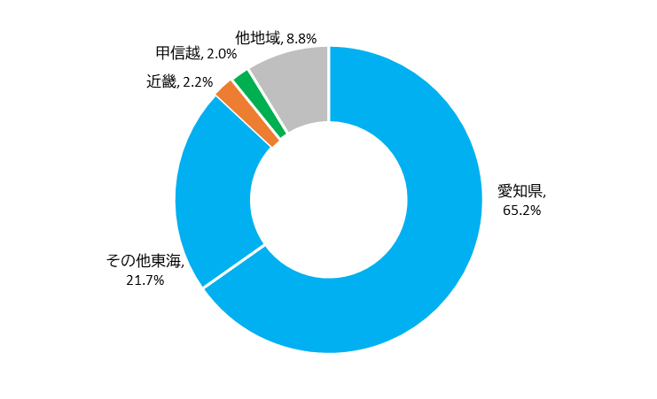
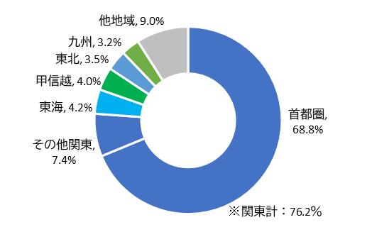
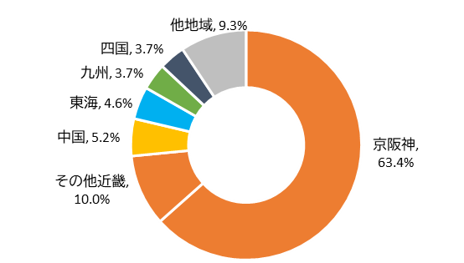
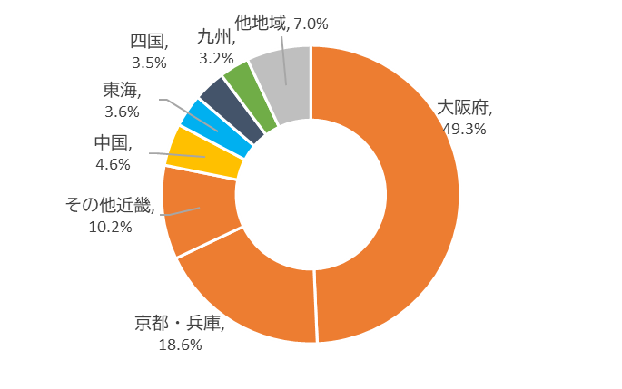
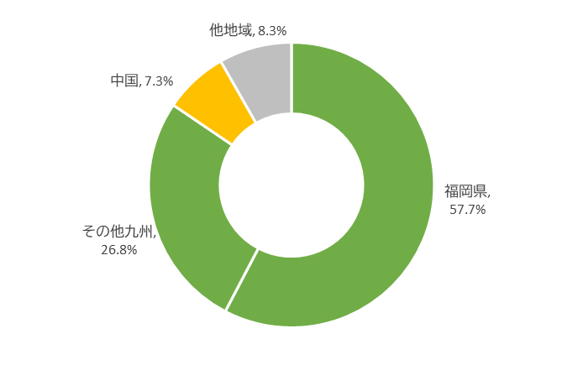
１(５)【高等教育機関】大学所在地別の出身高校所在都道府県の比率
東京都、大阪府、愛知県、福岡県の大学（学部）入学者の出身高校所在地域を見ると、東京都や大阪府は圏域外からの入学者が、約1/4を占める。
東京都は、東日本や九州の高校の出身者が多く、大阪府は西日本の高校の出身者が多い。
首都圏（埼玉県、千葉県、東京都、神奈川県）や京阪神（京都府、大阪府、兵庫県）でも、同様の傾向。
【参考】
東京都
入学者
157,886
愛知県
入学者
43,241
首都圏
入学者
260,182
※関東計：76.5％
※東海計：86.9％
京阪神
入学者
119,579
大阪府
入学者
57,089
福岡県
入学者
26,055
※近畿計：73.4％
※九州計：84.5％
※エリア分けは次ページ参照
23
※近畿計：78.2％
出典：文部科学省「学校基本調査（2023年）」をもとに副首都推進局で作成

Slide 25
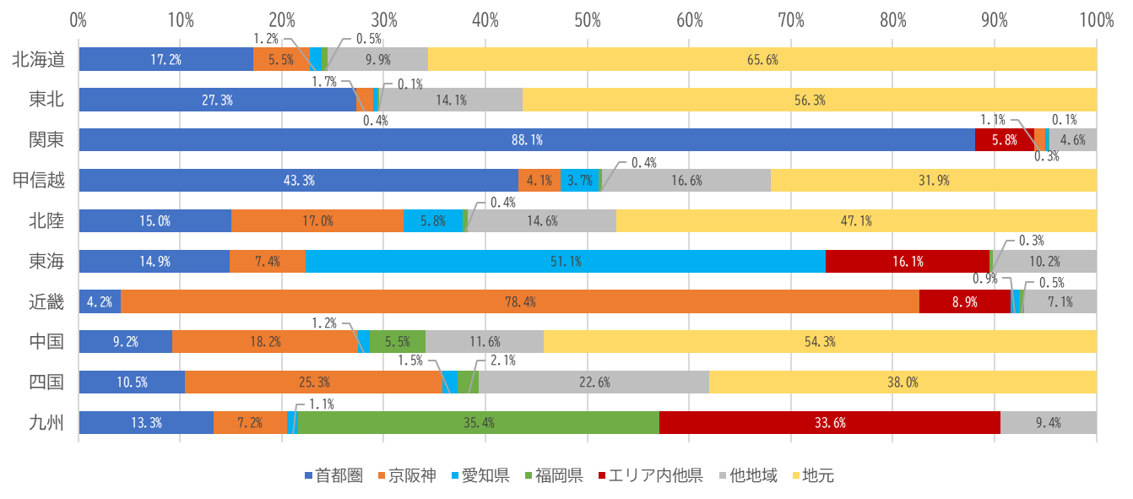
１(５)【高等教育機関】出身高校所在都道府県別の大学進学先
出身高校所在地別の大学進学先を見ると、全ての地域で地元への進学者が多いが、地元以外では、北海道から東海までの東日本では、首都圏（埼玉県、千葉県、東京都、神奈川県）への進学者が多く、北陸、から中国、四国などの西日本では、京阪神（京都府、大阪府、兵庫県）への進学者が多い。なお、九州は約７割が地元へ進学するが、地元以外では首都圏への進学者が多い。
【エリアの分け方】
東北：青森県、岩手県、宮城県、秋田県、山形県、福島県
関東：茨城県、栃木県、群馬県、埼玉県、千葉県、東京都、神奈川県
甲信越：新潟県、長野県、山梨県
北陸：富山県、石川県、福井県
東海：静岡県、岐阜県、愛知県、三重県
近畿：滋賀県、京都府、大阪府、兵庫県、奈良県、和歌山県
中国：鳥取県、島根県、岡山県、広島県、山口県
四国：徳島県、香川県、愛媛県、高知県
九州：福岡県、佐賀県、長崎県、熊本県、大分県、宮崎県、鹿児島県、沖縄県
出典：文部科学省「学校基本調査（2023年）」をもとに副首都推進局で作成
24

Slide 26
１(６)【MICE】コンベンション施設
主要なMICE施設は、首都圏と京阪神に多く立地し、比較的大規模な施設も多い。
（参考）
大阪IRの施設（現在の計画）
・展示等施設の展示面積：20,000㎡以上
・国際会議場施設の総収容人数：約12,000人
出典：大阪府・大阪市「大阪MICE誘致戦略」（IR以外）、IRは大阪府・大阪市IR推進局HPをもとに副首都推進局で作成

Slide 27
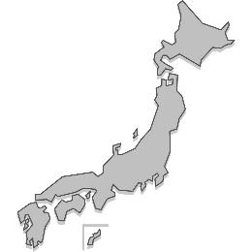

１(７)【国際人流】主要空港の国際線ネットワーク
関西国際空港の国際線定期便（2019年冬ダイヤ）は、週1,241.5便、世界21か国、68都市に就航。また、2019年の出国者数は、1,234万人、入国者数は、1,235万人であり、国内第２の規模となっている。
中部国際空港
便数／週 | 408便
国数 | 12か国
都市数 | 33都市
出国者数 | 334万人
入国者数 | 343万人
新千歳空港
便数／週 | 149便
国数 | 10か国
都市数 | 17都市
出国者数 | 193万人
入国者数 | 194万人
関西国際空港
便数／週 | 1,241.5便
国数 | 21か国
都市数 | 68都市
出国者数 | 1,234万人
入国者数 | 1,235万人
成田国際空港
便数／週 | 1,633.5便
国数 | 38か国
都市数 | 105都市
出国者数 | 1,641万人
入国者数 | 1,648万人
福岡空港
便数／週 | 295便
国数 | 12か国
都市数 | 18都市
出国者数 | 320万人
入国者数 | 320万人
羽田空港
便数／週 | 814.5便
国数 | 19か国
都市数 | 32都市
出国者数 | 917万人
入国者数 | 915万人
成田・羽田合計
便数／週 | 2,448便
国数 | 39か国
都市数 | 109都市
出国者数 | 2,558万人
入国者数 | 2,563万人
出典：国際定期便は、国土交通省「国際線就航状況（2019年冬ダイヤ）」
出入国数は、法務省「2019年出入国管理統計」

Slide 28
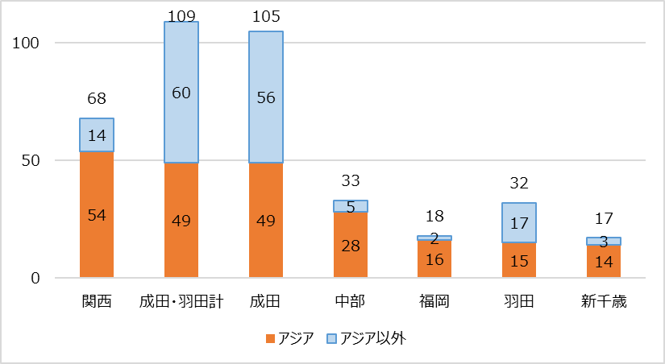
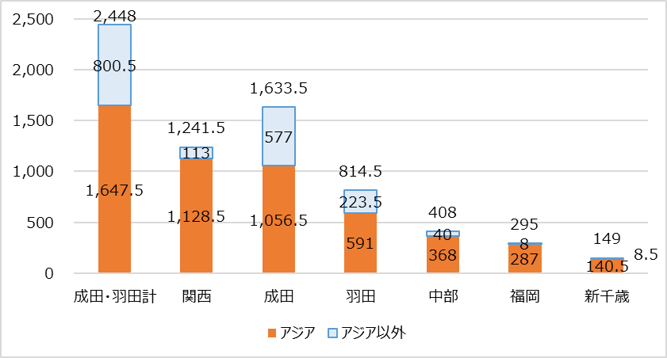
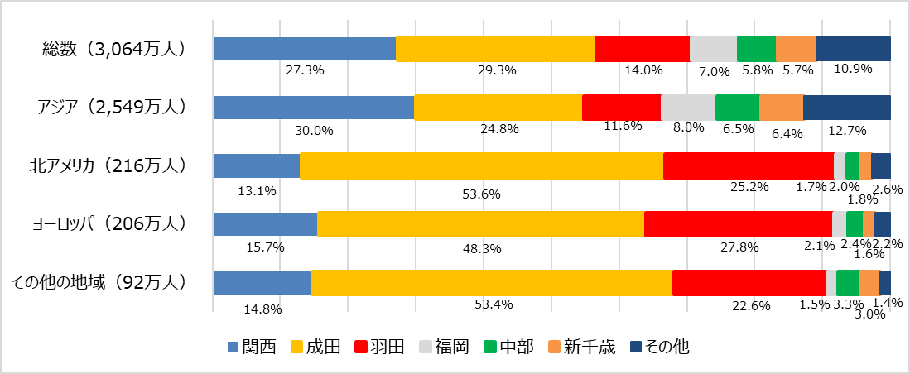
１(７)【国際人流】関西国際空港の国際線、外国人入国時利用空港
関西国際空港は、成田国際空港と並ぶ我が国の西の国際拠点空港として、世界68都市に就航。
特にアジア便に強く、アジアへの就航都市数やアジアからの入国者の割合は、最も多くなっている。
○主要空港の国際線定期便就航状況
就航都市数（2019年冬ダイヤ）
便数（2019年冬ダイヤ）
○国籍・地域別の訪日外国人の入国時利用空港の内訳（2019年）
出典：国土交通省 国際線就航状況（2019年冬ダイヤ）
出典：2019年出入国管理統計

Slide 29
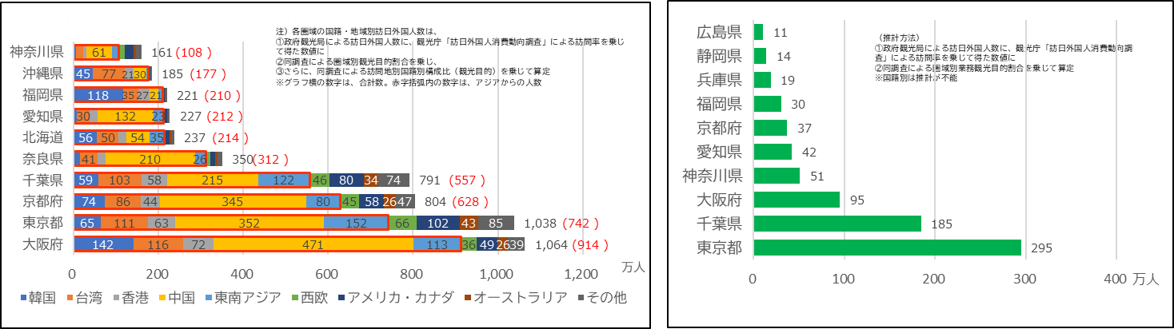
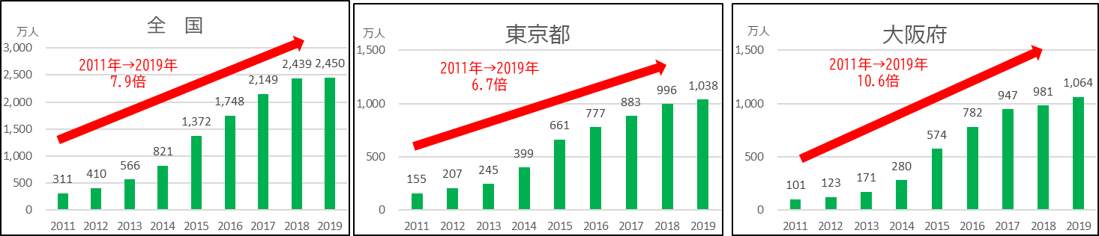
１(７)【国際人流】訪日外国人の受入れ
大阪への観光目的の訪日外国人数は東京を上回っており、我が国の観光立国を下支えしている。
業務目的の訪日外国人数は、大阪は東京、千葉に次いで３位。
【コロナ前（2019年）の観光目的の訪日外国人数（上位10都道府県）】
【コロナ前（2019年）の業務目的の訪日外国人数（上位10都道府県）】
出典）政府観光局「訪日外客数」及び観光庁「訪日外国人消費動向調査」をもとに副首都推進局で作成
【コロナ前の観光目的の訪日外国人数の推移】
出典：日本政府観光局（JNTO）「訪日外客数」、観光庁「訪日外国人消費動向調査」をもとに副首都推進局で作成
注）グラフの数値は、訪日外国人数（全国値）に訪日外国人消費動向調査による訪問率及び観光目的割合を与えて観光目的の訪日外国人数を算出した推計値

Slide 30
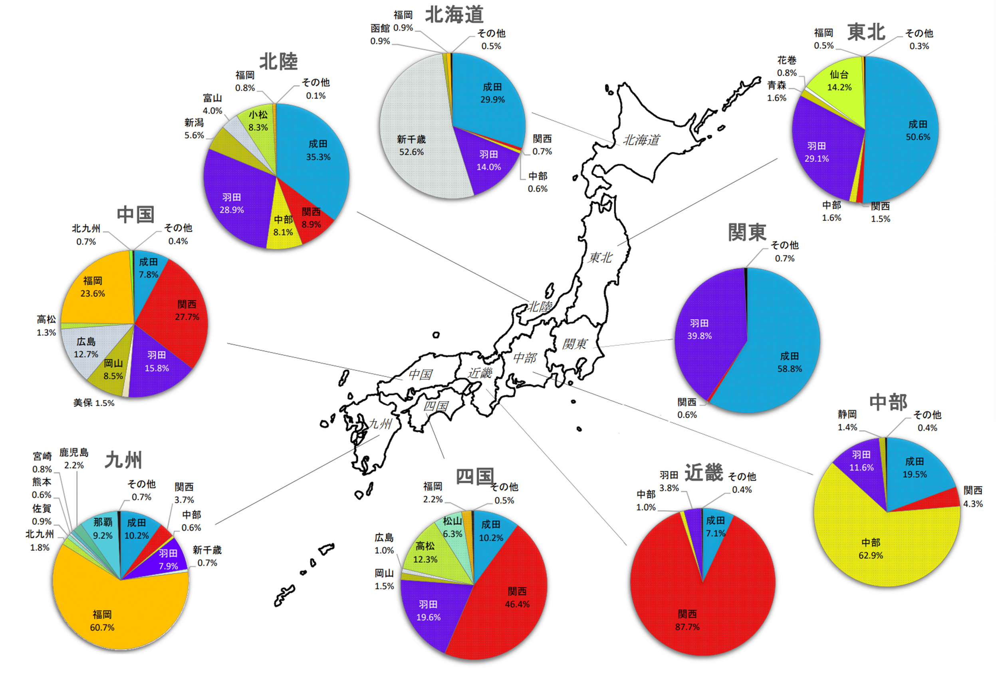
１(７)【国際人流】日本人の出国時利用空港
東日本では、北海道から関東・北陸地方居住者は成田国際空港及び羽田国際空港の利用が多く、中部地方居住者は中部国際空港の利用が大きい。
西日本では、近畿・中国・四国地方居住者は関西国際空港の利用が多く、九州地方居住者は福岡空港の利用が大きい。
出典：国土交通省航空局「2019年度国際航空旅客動態調査集計結果報告書」
29

Slide 31
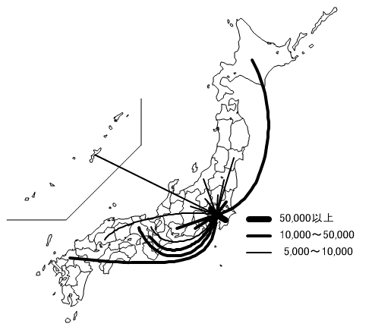
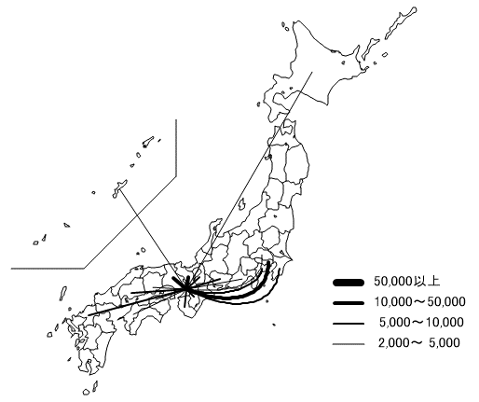
１(８)【国内人流】東京・大阪への人口移動
各地方から東京都・大阪府への人口移動(上位20都道府県)をみると、東京都は、近隣以外では、各地域の主要都市や東北や甲信越からの人口移動が多い。
大阪府は、近隣や東京都以外では、各地域の主要都市や中国・四国地方からの人口移動が多い。
【各都道府県→東京都（上位20都道府県）】
【各都道府県→大阪府（上位20都道府県）】
出典：総務省「住民基本台帳移動報告（2023）」をもとに副首都推進局で作成

Slide 32
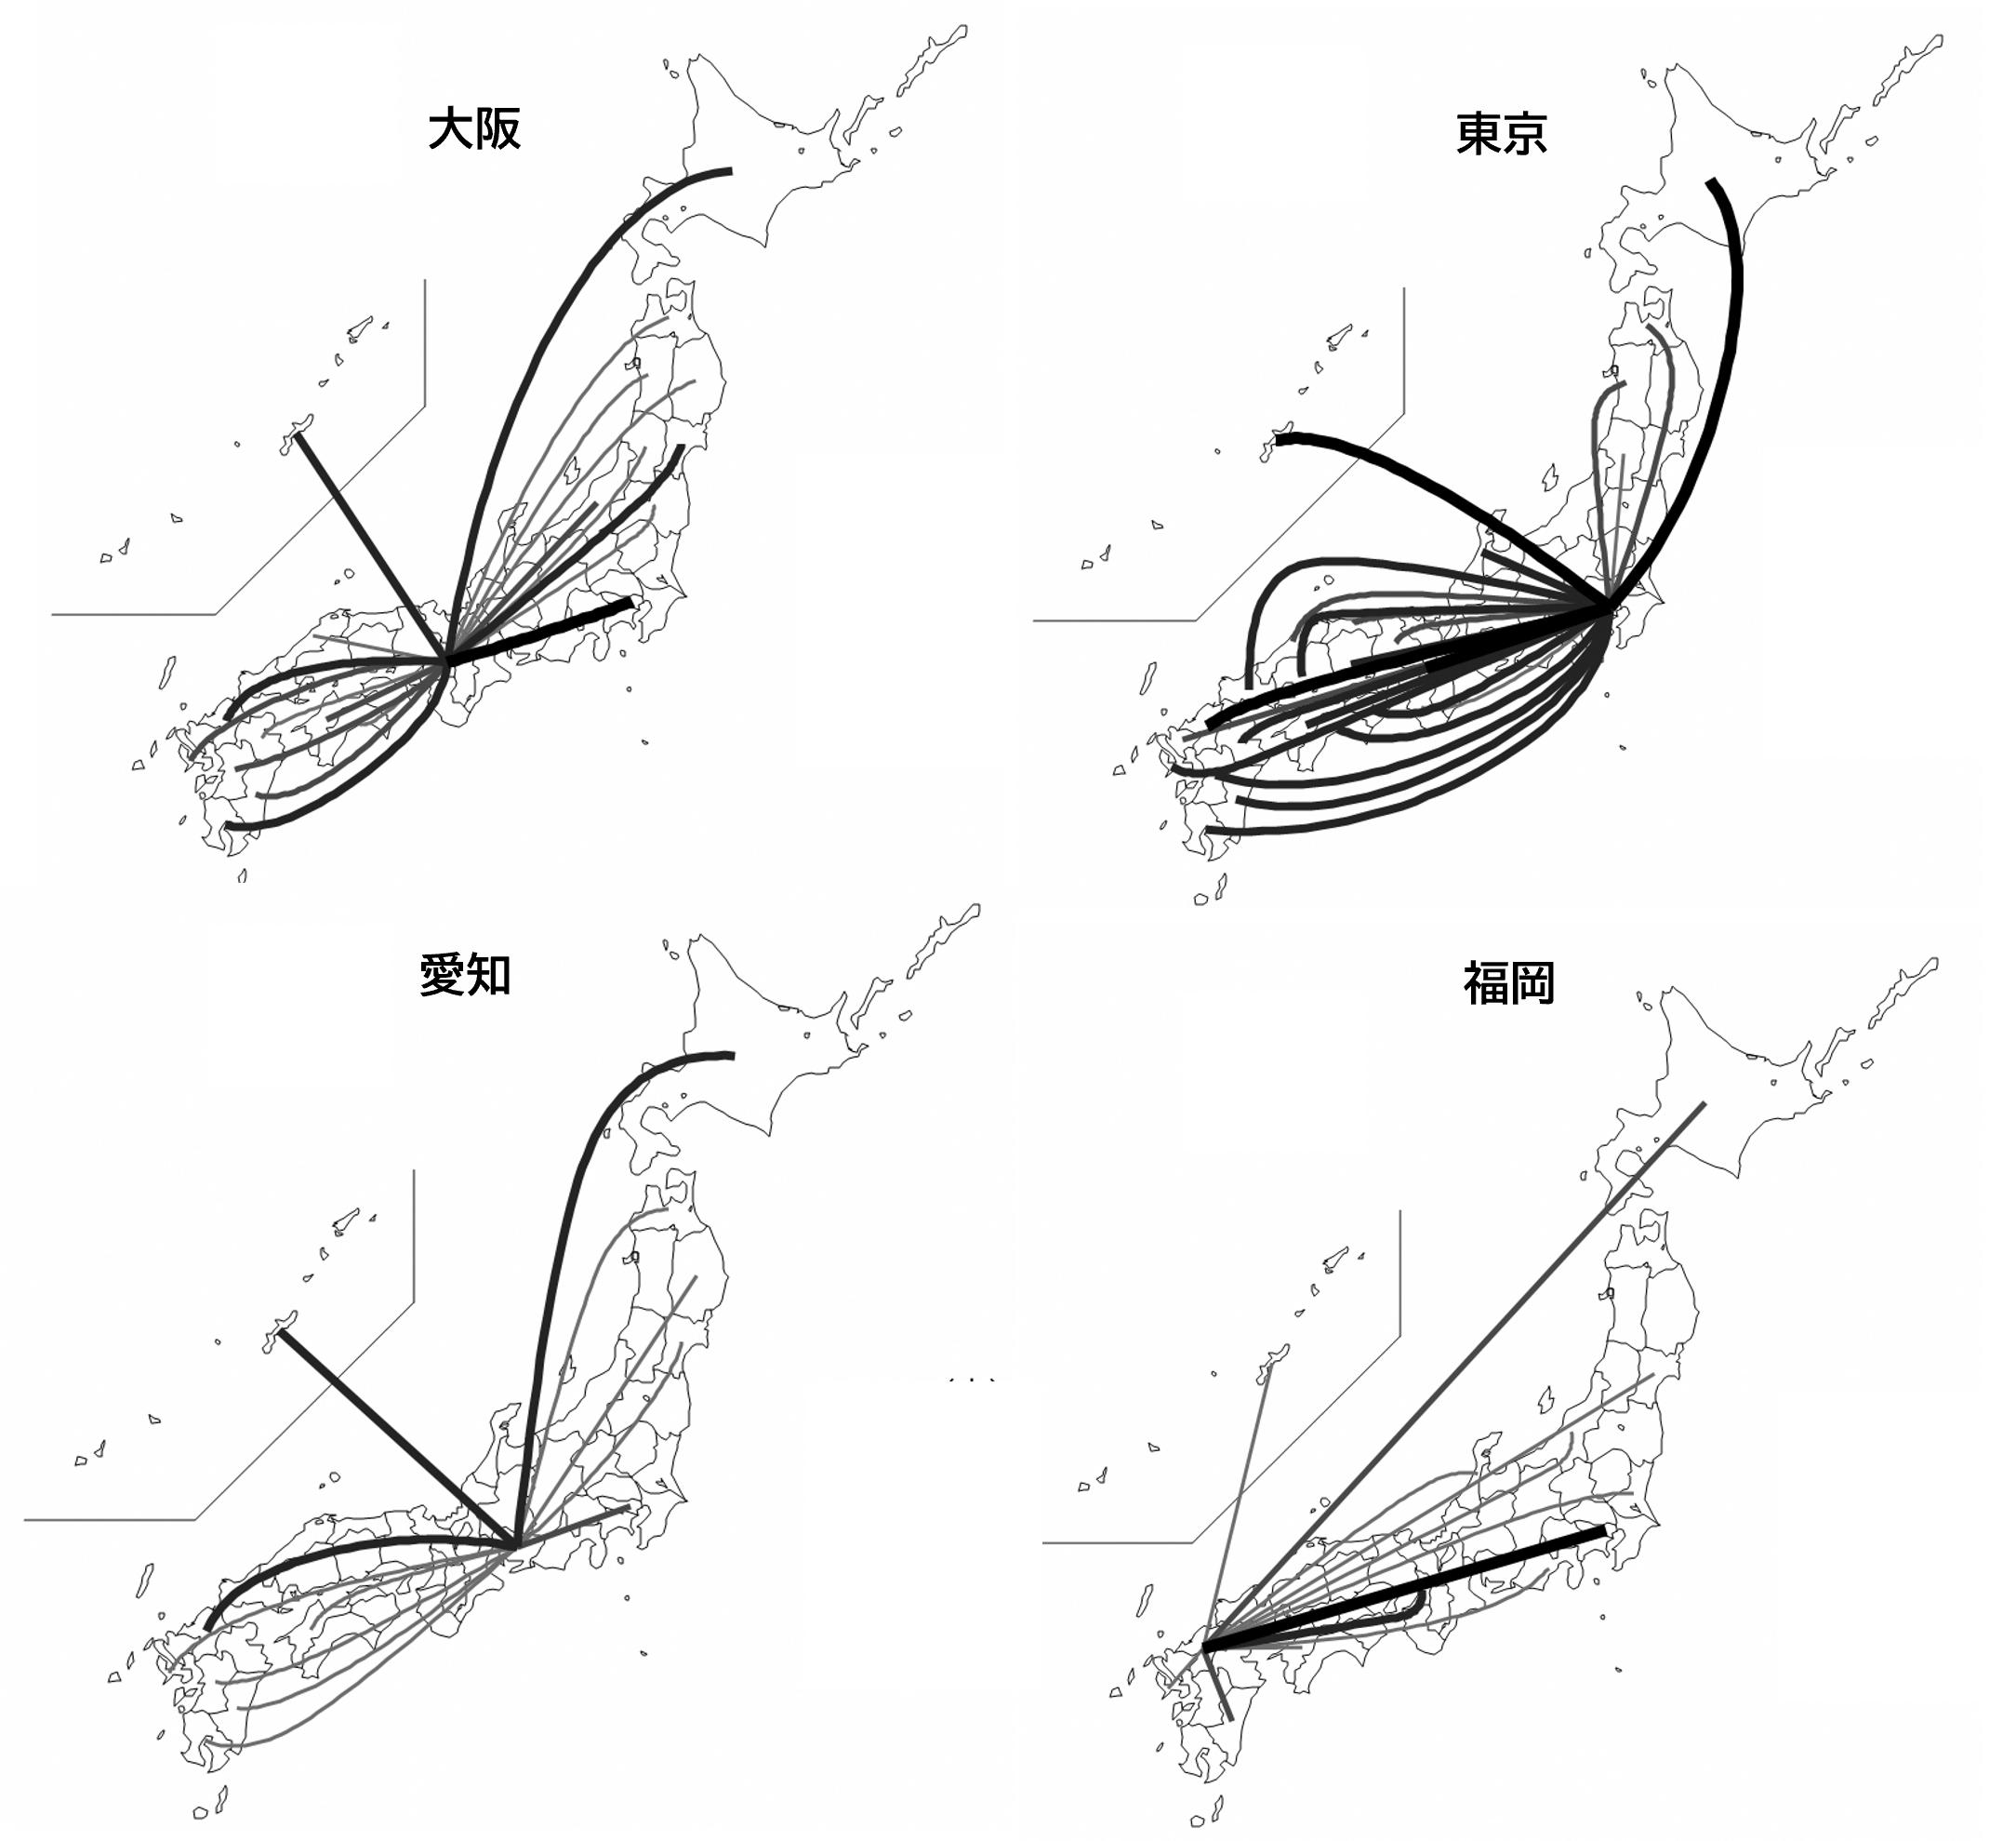
１(８)【国内人流】国内航空旅客流動
国内線の大阪、愛知、福岡からの各都道府県への年間旅客数（往復）を見ると、大阪は、愛知、福岡と比べて国内各地方にバランスよく航路及び旅客数を確保している。
定期航空路旅客数（往復）（2018年）
東京：羽田空港、成田国際空港
大阪：大阪国際空港、関西国際空港
愛知：名古屋空港、中部国際空港
福岡：北九州空港、福岡空港
：500万人以上
：100万人～500万人
：50万人～100万人
：10万人～50万人
※10万人以下は表示せず
出典：国土交通省「航空輸送統計調査」をもとに副首都推進局で作成

Slide 33
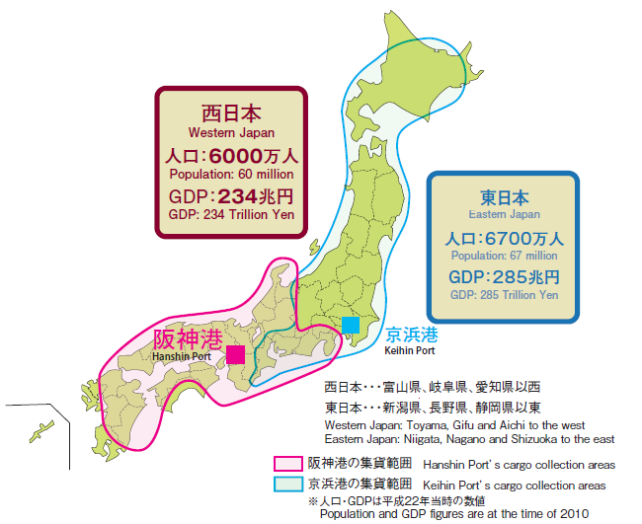
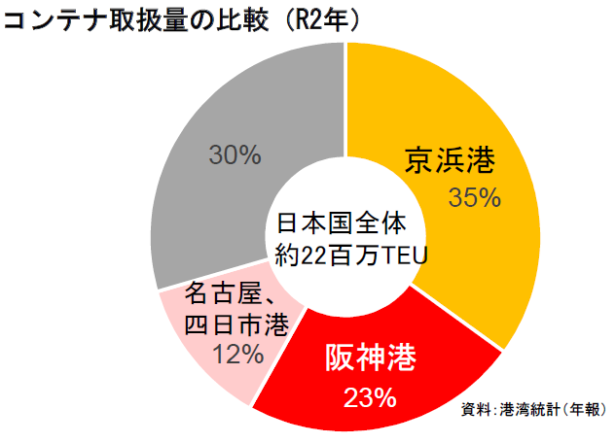
１(９)【国際物流】国際コンテナ戦略港湾
国際コンテナ戦略港湾として指定されているのは、京浜港と阪神港の２か所。
それぞれの集荷範囲をみると、概ね東日本と西日本で分担されている。
地勢的、経済的観点から東西２箇所に戦略港湾が必要
【国際コンテナ戦略港湾】
我が国の国際コンテナ港湾の競争力強化を図るために
2010年８月に選定された港湾。
具体的には京浜港と阪神港の２港
出典：国土交通省「令和５年度 近畿圏広域
地方計画協議会（R５.６.16）配布資料」
出典：大阪港湾局 PORTs of OSAKA 2024

Slide 34
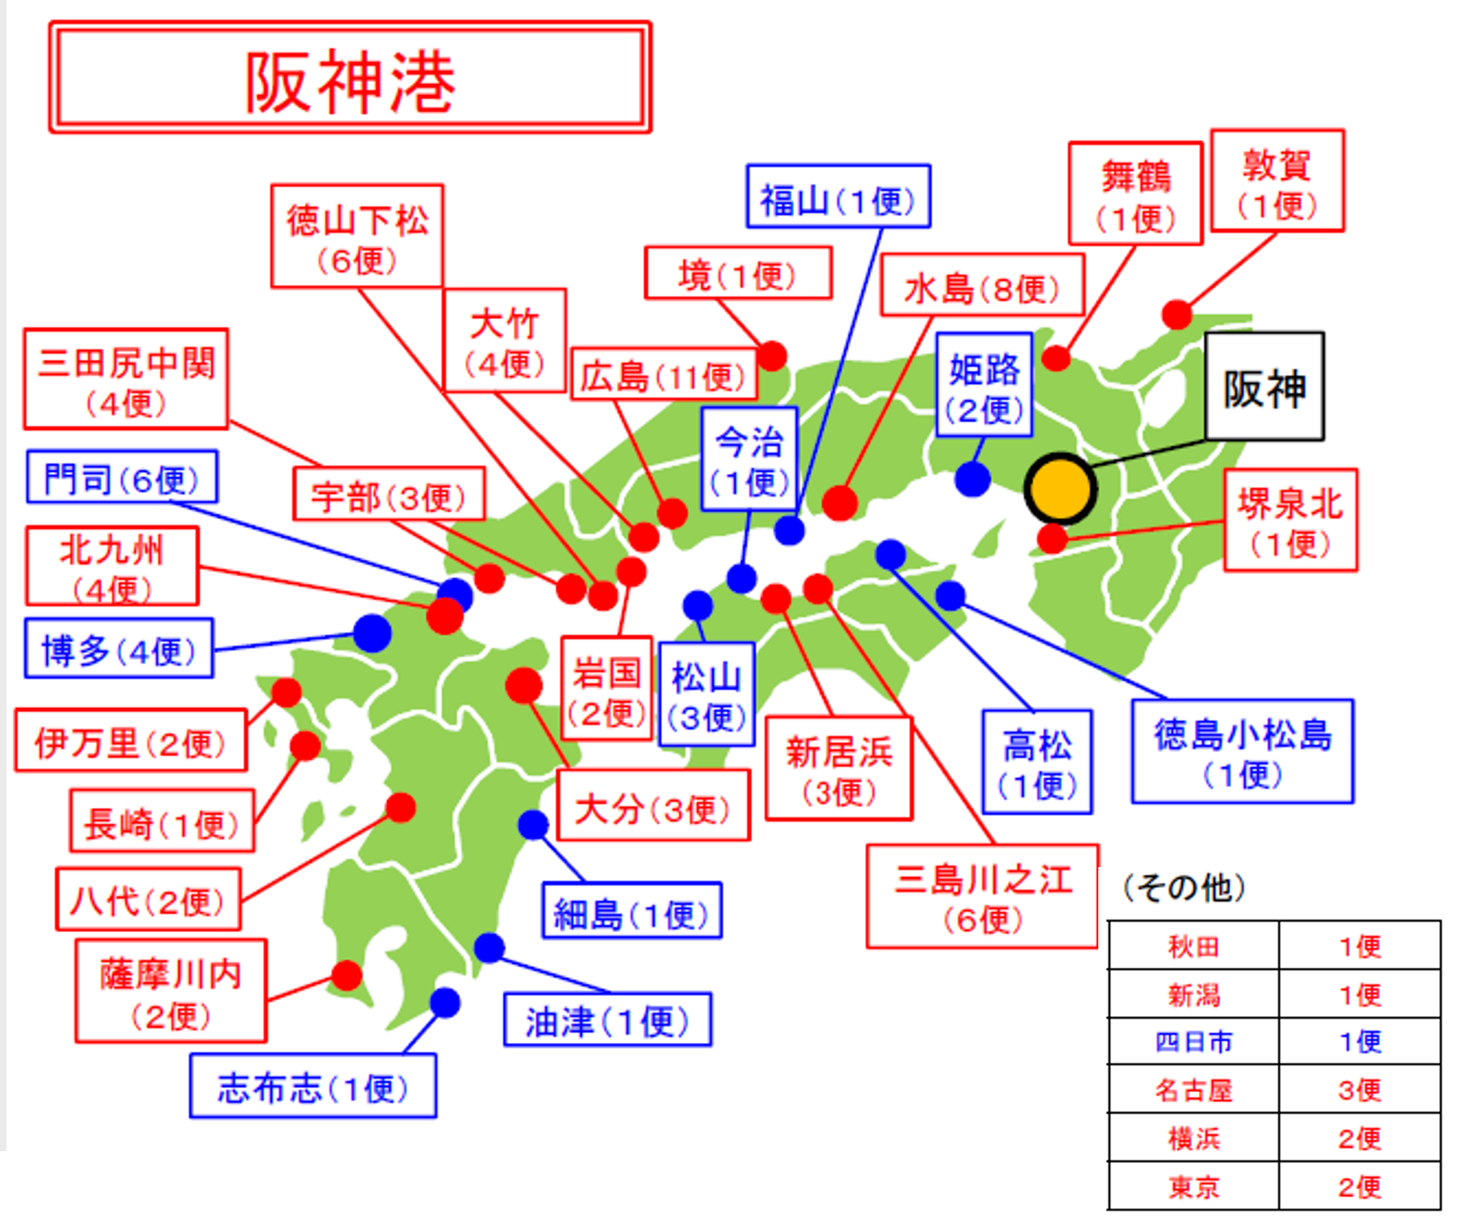
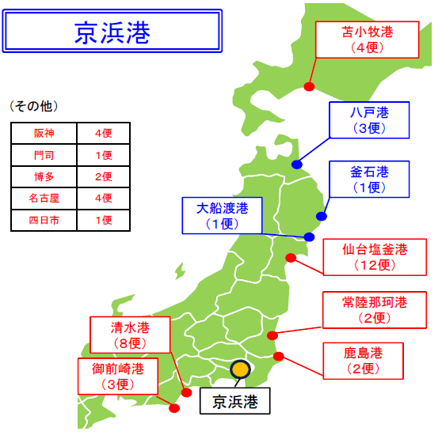
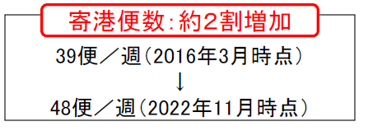
１(９)【国際物流】国際コンテナ戦略港湾（航路網）
阪神港は、広く西日本の地方港との間で国際フィーダー航路網を構築。近年の寄港便数の増加割合は京浜港を上回る。
2022年からは、釜山港等の海外トランシップからの転換をめざして、日本海側の航路（敦賀港、舞鶴港、境港、秋田港、新潟港）が開設されるなど、我が国の西の国際コンテナ戦略港湾としての役割は高まっている。
【阪神港】
【京浜港】
※赤字・赤丸●は、国の国際戦略港湾競争力
強化対策事業の対象となって以降、寄港便数が
増加した港
出典：国土交通省「第１回新しい国際コンテナ戦略港湾政策の進め方検討委員会」資料（2023年２月）

Slide 35
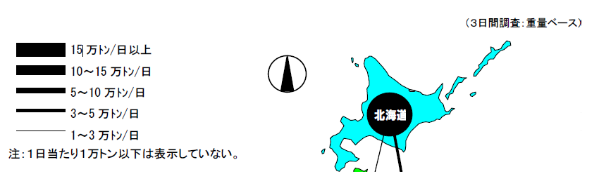
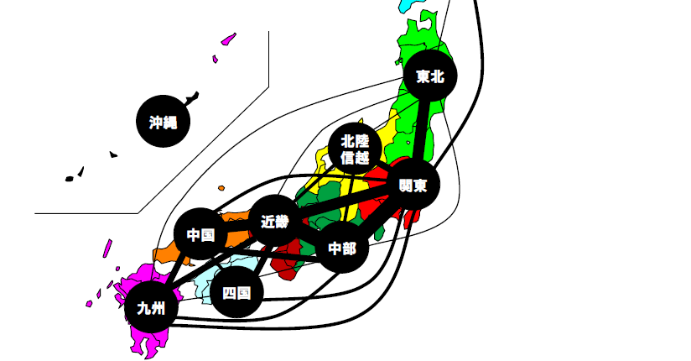
１(10)【国内物流】地域間貨物純流動
近畿は、三大都市圏を構成する関東、中部との間のほか、西日本の物流ハブとして、中国、四国、九州地方との貨物流動も大きい。
『純流動統計』は、輸送機関（自動車、内航船舶等）に着目した『総流動統計』とは異なり、貨物そのものに着目し、貨物の出発点から到着点までの動きを一区切りの流動として、メーカー、商店など貨物を出荷する側からとらえた統計。
『全国貨物純流動調査』(物流センサス)は、わが国で唯一実施されている全国規模で輸送手段横断的な貨物の『純流動統計』である。
出典:国土交通省「令和３年全国貨物
純流動調査」（物流センサス）

Slide 36
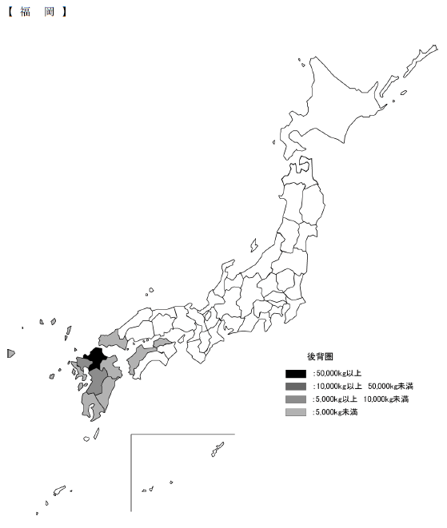
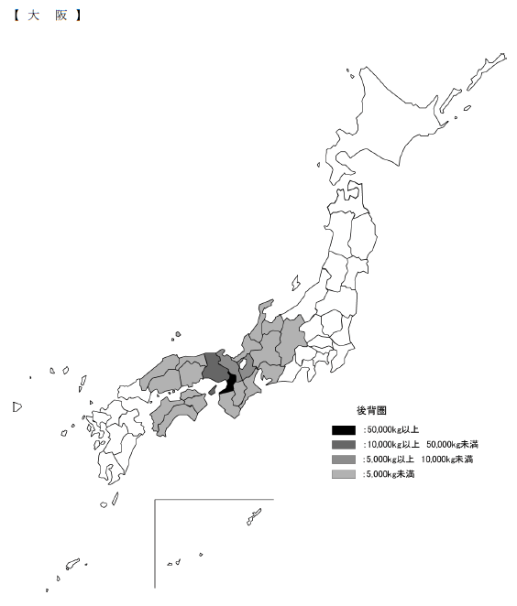
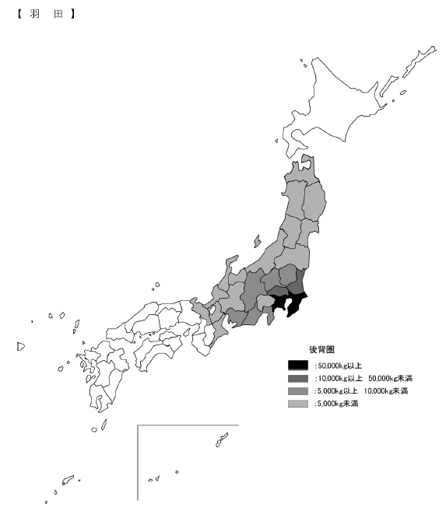
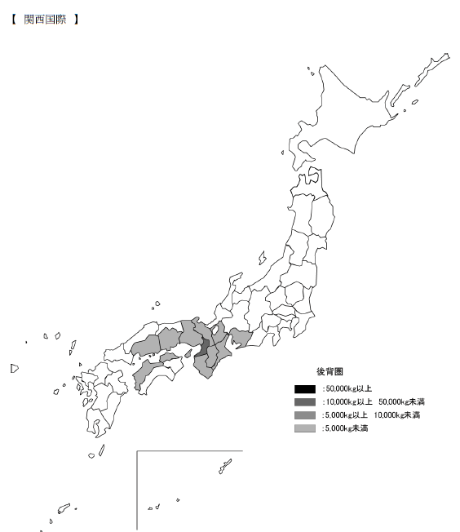

１(10)【国内物流】国内航空貨物の後背圏
主要空港の国内航空物流の後背圏をみると、羽田空港は近畿地方以北を中心に25都府県、中部空港は中部地方を中心に６県、大阪空港は中部･北陸地方から中国･四国地方にかけての21府県、関西空港は近畿地方を中心に12府県、福岡空港は九州地方を中心に10県となっており、大阪空港は羽田空港に次いで広いエリアをカバーしている。
【福岡空港】
【大阪空港】
【羽田空港】
【関西空港】
【中部空港】
※航空貨物動態調査は、国内航空貨物
取扱業者に調査票を配付し、調査対
象日(平日1日間)に荷主から受託した
航空貨物について調査したもの。
「後背圏」とは、航空貨物動態調査
で把握された荷送人所在地を指す。
35
出典：国土交通省航空局「令和４年度航空貨物動態調査」

Slide 37



１(11)【その他の指標】人口密度（市町村）
2020年の市町村の人口密度をみると、東京や大阪を中心に、国土軸に沿って人口密度の高い地域が分布している。
全国平均
出典：令和２年国勢調査をもとに副首都推進局で作成

Slide 38

１(11)【その他の指標】合計特殊出生率（都道府県）
総じて西日本で高く、東日本では日本海側で低くなる傾向にあるが、大都市圏を構成する東京・神奈川・千葉、及び大阪・兵庫では全国平均を下回っている。
(全国平均)
出典：人口動態調査（2021年）をもとに副首都推進局で作成

Slide 39

１(11)【その他の指標】自治体の財政力指数（都道府県）
2022年度の都道府県の財政力指数をみると、普通交付税不交付団体となる１以上は、東京都のみ。
全国平均を上回るのは、宮城県から福岡県までの太平洋側を都道府県が中心。
※財政力指数
地方公共団体の財政力を示す指数で、基準財政収入額を基準財政需要額で除して得た数値の過去３年間の平均値。
財政力指数が高いほど、普通交付税算定上の留保財源が大きいことになり、財源に余裕があるといえる。
全都道府県平均
出典：総務省ＨＰ「令和4年度地方公共団体の主要財政指標一覧」をもとに副首都推進局で作成

Slide 40



１(11)【その他の指標】自治体の財政力指数（市町村）
令和４年度の市町村の財政力指数をみると、東京や名古屋周辺を中心に、財政力指数が１を上回る不交付団体が存在。それ以外では、大阪をはじめとした国土軸と言われる地域のほか、県庁所在地、北関東・中部地方の内陸部の市町村を中心に全国平均を上回る市町村が存在。
全市町村平均
※東京特別区は、全国の他の市町村と財政力指数の計算方法が異なっており、比較が困難なため、ここでは1.00以上として取り扱っている。
出典：総務省ＨＰ「令和4年度地方公共団体の主要財政指標一覧」をもとに副首都推進局で作成

Slide 41
２ 首都圏非常時のバックアップ機能

Slide 42



２(１)【防災拠点の立地】基幹的広域防災拠点
基幹的広域防災拠点とは、広域防災拠点のうち、防災活動拠点として、国及び地方公共団体が協力し、都道府県単独では対応不可能な、広域あるいは甚大な被害に対して的確に応急復旧活動を展開するための施設。
堺泉北港堺２区基幹的広域防災拠点（高次支援機能）は、西日本では初、首都圏に続き国内２例目の取組となっている。上町断層地震帯地震や東南海・南海地震等の大規模災害の発災時に、救援物資の中継基地や被災地支援隊のベースキャンプ、あるいはヘリコプターによる災害医療支援など重要な機能を担う。
○堺泉北港堺２区基幹的広域防災拠点
○東京湾臨海部基幹的広域防災拠点
出典：国土交通省近畿地方整備局ホームページ
41

Slide 43




２(２)【政治・行政】大手前合同庁舎（国出先機関の集積）
大手前合同庁舎は、防災機能の強化、分散機能の集約化、地域と連携した新たなまちづくり空間やにぎわいの創出等を図るとともに、災害応急対策活動を行う地方ブロック機関を核とする新たな合同庁舎として2022年に整備。
大手前合同庁舎周辺には、国の機関が集積している。
●１号館
○近畿農政局（大阪府拠点）
○中央労働委員会事務局西日本地方事務所
○近畿経済産業局
○近畿総合通信局
○中部近畿産業保安監督部近畿支部
●３号館
○大阪国税局
○大阪国税不服審判所
○東税務署
●２号館
○大阪労働局
○近畿中部防衛局
○コレワーク近畿
○自衛隊大阪地方協力本部
●２号館別館
○大阪矯正管区
○近畿厚生局
●４号館
○大阪労働局
○大阪管区気象台
○近畿運輸局
○公正取引委員会事務総局近畿中国四国
事務所
○国土地理院近畿地方測量部
○近畿財務局
○近畿地方更生保護委員会
○大阪保護観察所
○大阪税関調査部調査統計課・貿易統計
閲覧センター
○外務省 大阪分室
○近畿厚生局
●大手前合同庁舎
○近畿管区警察局
○大阪航空局
○近畿管区行政評価局
○情報公開・行政手続制度案内所
○近畿公安調査局
○近畿地方整備局
○大阪法務局
○近畿厚生局
出典：総務省「国の機関・案内マップ」（令和５年１月）

Slide 44
２(３)【経済・金融】指定公共機関のバックアップ体制
指定公共機関※の一部では、大阪でのバックアップ体制が構築されている。
※指定公共機関
指定公共機関とは、災害対策基本法第２条第５号に基づき、公共的機関及び公益的事業を営む法人のうち、防災行政上重要な役割を
有するものとして内閣総理大臣が指定している機関
指定公共機関名 | 取組事例
日本銀行 | 様々な脅威に対し、本店（東京都中央区）、システムセンター（東京都府中市）、役職員といったそれぞれの経営資源が機能不全になったケースに応じて場合分けをし、大阪に所在するシステム・バックアップセンター、本店の代替業務拠点、大阪支店、業務継続要員などを活用することにより、業務継続を図る体制を構築。
日本放送協会（NHK) | 大規模災害の発生時でも確実に放送・サービスを届け、視聴者・国民の安全・安心を支えるため、東京の放送センターの代替機能として大阪放送局 の設備や体制を強化。 東京の放送センターから放送が出せなくなった場合は、大阪放送局が東京に代わって全国への放送を維持。 緊急時の放送対応の強化のため平時より大阪放送局より全国番組を放送し、緊急事態に備えた訓練も継続して実施。
出典：各社のホームページやヒアリングをもとに作成

Slide 45
２(３)【経済・金融】首都圏企業の本社機能バックアップ体制
大阪府・大阪市が実施した首都圏企業向けアンケート調査では、本社機能（災害対策本部機能）のバックアップ体制をすでに構築しているエリアとして、「大阪府内」と回答した企業が最多（約４割）であった。
また、関西圏（合計44.8％）と関東圏（42.7％）でのバックアップ体制の構築状況を比較しても、関西圏が２ポイント程度多い。
○本社機能（災害対策本部機能）のバックアップ体制をすでに構築しているエリア
関西圏
関東圏
東京都内
18.6％
大阪府内
37.9％
大阪府以外
6.9％
東京都以外
24.1％
※大阪府・大阪市によるアンケート調査の結果より
調査期間：2023年７月 調査方法：調査票の配布は郵送、回収はオンラインシステムまたは郵送
調査対象：東京都内本社の東証上場企業（2,048社） 有効回答数： 145社（7.08％）

Slide 46

２(３)【経済・金融】上場企業、銀行の集積
上場企業全3,834社のうち、大阪には全体の約11％にあたる433社が本社を設置。京阪神では、約16%の603社が設置。
大阪に１つ以上の本支店を有する銀行は、東京に次いで全国で２位で、銀行全体の約半数が大阪に本支店を設けている。
【（再掲）東証上場企業本社所在地の内訳】
（プライム、スタンダード、グロース）
【各都道府県に本支店を置く銀行数】
出典：東京証券取引所HP「東証上場会社情報サービス」（２月時点）を参考に副首都推進局で作成
出典：全銀協HPを参考に、副首都推進局で作成。

Slide 47
２(４)【情報通信】データセンターの集積
東京・関東と大阪に立地しているデータセンター（DC）は、DC数の全国シェアよりもDC面積の全国シェアが高く、大規模な施設が立地していると考えられる。
2022年以降の新設計画をみると、首都圏以外の多くは大阪・関西が選ばれれている。
（再掲）
出典：経済産業省・総務省「第４回デジタルインフラ（DC等）整備に関する有識者会合」(R５.３.３)資料

Slide 48

２(５)【電力供給】東京とは異なる電力網
日本は各地の電気会社が電力網を構築している。大阪は東京とは別の会社が電力網を運営している。
出典：第66回 総合資源エネルギー調査会 電力・ガス事業分科会
電力・ガス基本政策小委員会資料

